Slide 1
PilotWay
Система управления аэроклубами авиации общего назначения
0.1 beta

Slide 2

Актуальность проекта
В России более 50 аэроклубов, 4350 аэродромов и 5890 вертодромов.
С 2018 года наблюдается значительный рост интереса к малой авиации как в России, так и в мире, за последние два года число членов ассоциации пилотов и владельцев воздушных судов в России практически удвоилось.
Интенсивности эксплуатации судов малой авиации увеличивается, при этом у клубов отсутствуют решения для ведения личной летной книжки пилота, и автоматизированного учета эксплуатации клубной техники.

Slide 3
Проблема
Почему существующих вариантов решения
не достаточно?
Авиация не бюджетный вид спорта и на текущий момент, аэроклуб являются одним из хороших способов научиться летать, так и поддерживать летные навыки действующими пилотами самолетов и планеров, использую клубную технику.
Формат работы аэроклуба предполагает несколько важных моментов:
Совместная эксплуатация клубной техники и связанные с этим риски
Ведение сопроводительной документации клуба, включая формуляры техники, учет услуг, расчёт зарплат персонала
В большинстве случаев, данная деятельность ведется с помощью бумажных журналов, и контроль состояния техники, замечаний пилотов мало формализован.
Вторым важным аспектом аэроклуба, является подготовка спортсменов. Уровень подготовки пилота и постоянное поддержание навыков является первостепенным фактором обеспечения безопасности полетов.
На текущий момент, передачей знаний о районе полетов, оценке метео-условий, занимается инструкторский состав аэроклуба, а инструментарии и материалы для самостоятельной подготовки ограничены пожилой литературой и программой обучения (КУЛП). Также для совершенствования навыков очень важно иметь детальную историю полетов спортсмена с собранными треками, для возможности из анализа и сравнения.
Третьей важной проблемой аэроклубов, является отсутствие инструментов для поощрения деятельности волонтеров, при этом большая часть работ по поддержанию работы клуба, организации Дней Открытых Полетов, привлечению новых членов, основывается на их деятельности.
На текущий момент ведение документации клуба, и расчет зарплат возможно организовать на платформе 1С, но это закрывает только одну из потребностей аэроклуба.

Slide 4

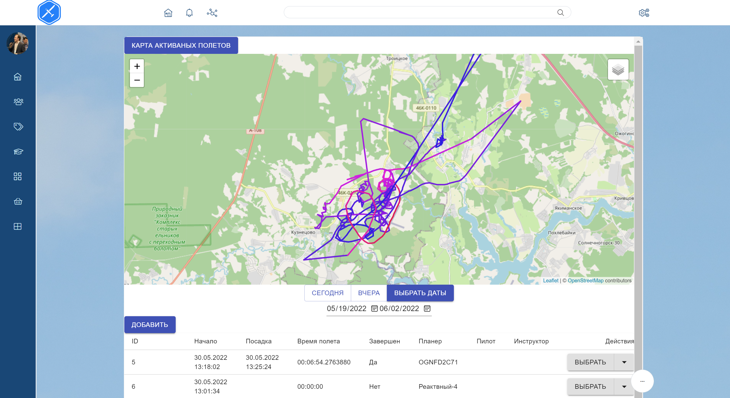
Решение
Цель Pilotway - предоставить аэроклубам инструмент для организации сообществ, автоматического учета полетов, контроля регламентов и истории обслуживания клубной техники, а также инструментарий для обеспечения безопасности полетов.
Основной функционал решения включает в себя:
Социальный портал для обсуждения и организации совместной деятельности в аэроклубе
Систему автоматического учета полетов на базе IoT - трекеров LoRa (Open Glider Network) и персональная летная книжка
Систему игровых механик с профилем достижений пилота, а также клубной виртуальной валютой и Лавкой, реферальной клубной программой
Систему дистанционного обучения в формате Microlearning для поддержания важных знаний пилотов
Историю эксплуатации клубной техники, с возможностью внесения данных участниками клуба
Инструментарий автоматического контроля и рекомендаций по безопасной эксплуатации техники (предполетные чеклисты для пилотов, пост полётный осмотр, передача техники).
Библиотеку материалов аэроклуба
Ключевыми акцентами разрабатываемого решения являются его социальная составляющая и инструментарий для вовлечения участников клуба в его деятельность.

Slide 5
Рынок
Рынок, на котором вы работаете, его объем, рост и уровень конкуренции.
По данным AOPA 89% всех воздушных судов в мире относятся к авиации общего назначения и 87% всех полетов осуществляется АОН, 80% пилотов леаю на судах АОН. По оценкам общий рынок авиации общего назначения на 21 год оставлял порядка 26 млрд долларов и к 28 году составит порядка 36.5 миллиарда долларов. В России до 2020 года ситуация кардинально отличалась. При этом за последние 2 года резко вырос интерес к малой авиации. Число членов РАОПА (общественной организации владельцев и пилотов воздушных судов АОН) удвоилось, открылось несколько новых авиационных учебных центров, появился дефицит воздушных судов, что привело к увеличению стоимости на 40-70%.
Рынок услуг в малой авиации находится на этапе формирования, при этом в планах Росавиации уменьшение регуляторной нагрузки, включая послабления в требованиях к авиационный медицине (ФАП-50), которые начнут действовать с осени текущего года. Это также приведет к росту количества пилотов.
Основные услуги, востребованные на рынке связаны с обслуживанием воздушных судов, доставкой и предпродажным осмотром, арендой воздушных судов в клубе.
При текущем уровне развития рынка, конкурентами решения являются системы автоматизации бизнеса (1С, Excel)

Slide 6
Бизнес-модель
Бизнес-модель – как вы зарабатываете или планируете.
Монетизация проекта предполагается по модели Freemium B2B и B2B2C.
Первый этап
Основной функционал приложения предоставляется аэроклубу бесплатно. Дополнительный функционал, такой как сопровождение трекеров полетов, возможности по индивидуальному расширению функционала, создание и сопровождение брендированного приложения аэроклуба выполнятся за дополнительную плату.
В сегменте B2B2C, за счет сбора на платформе узкопрофильной аудитории пилотов, спортсменов и участников авиаклубов, возможно точное таргетирование услуг, необходимых конкретным участникам сообщества.
Второй этап
На текущий момент многие сервисы, из привычного окружения не доступны в авиационных клубах, которые обычно выполняю службы наземного обеспечения (FBO). Например, в малой авиации и планерном спорте ограничено доступны страхование “КАСКО”, услуги подготовки воздушного судна к полету, бронирование услуг аэродрома. В приложении планируется реализовать прием клубных взносов, а также каталог авиационных услуг, инструменты для оплаты и контроля выполнения услуг на аэродроме персоналом.

Slide 7
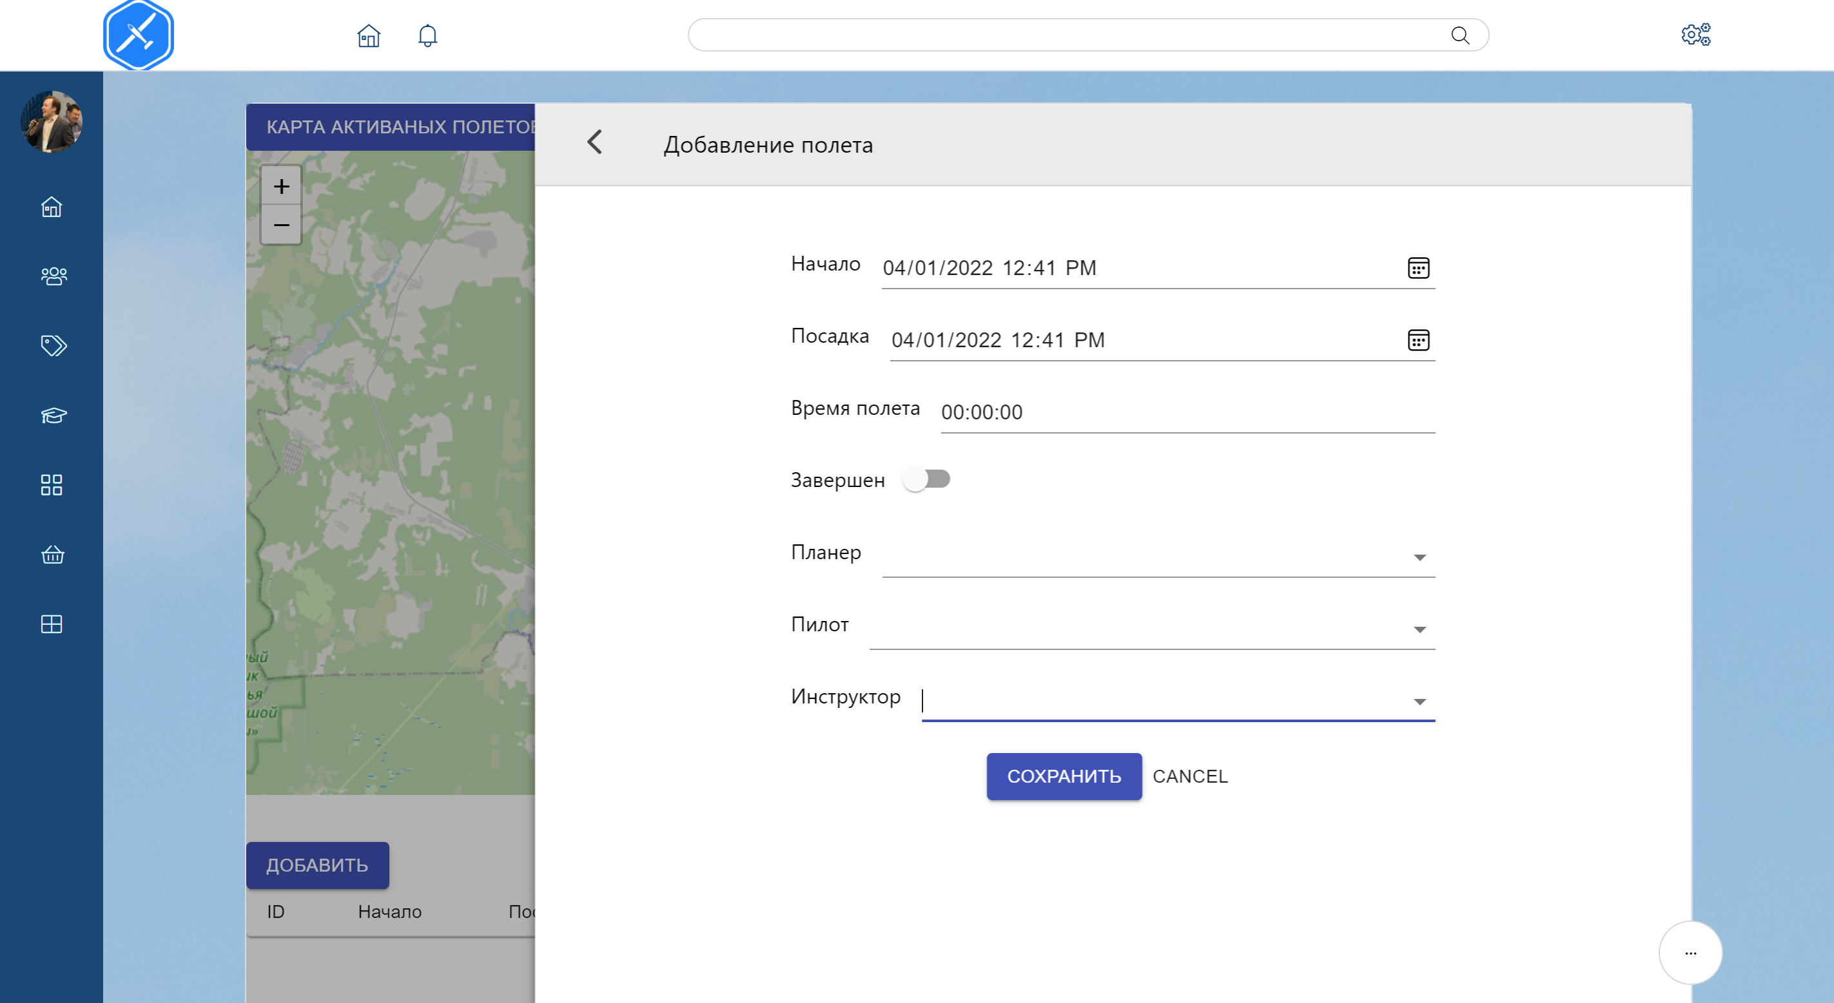

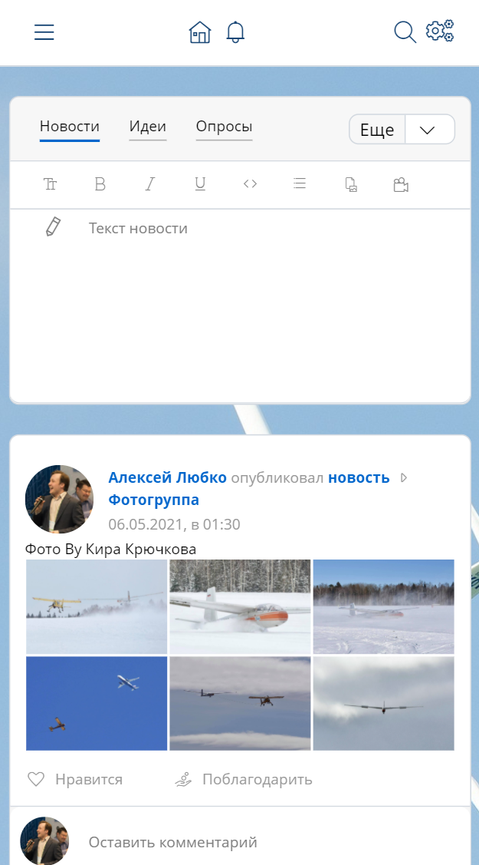
Текущие результаты
Текущие результаты: успешные кейсы, клиенты или предварительные договоренности, привлеченные инвестиции и др.
На текущий момент разработан MVP проекта, позволяющий:
Организовать сообщество клуба с личными профилями достижений пилота, виртуальной летной книжкой, внутренней клубной валютой
Организовать СДО (систему дистанционного обучения) с конструктором мини-викторин и полноценных уроков, для поддержания знаний о зоне полетов, безопасности полетов, метео-условиях
“Лавка” аэроклуба с брендированной продукцией
Вести каталог авиационных услуг клуба
Вести расчёт заработных плат летного персонала (пилота-буксировщика, инструкторов)
Вести электронные формуляры эксплуатации и замечаний по клубной технике
С помощью специальных трекеров (OGN, LoRa), а также базовой станции автоматизировать
учет полетов техники, а также сохранять трек полета, для дальнейшего анализа

Slide 8


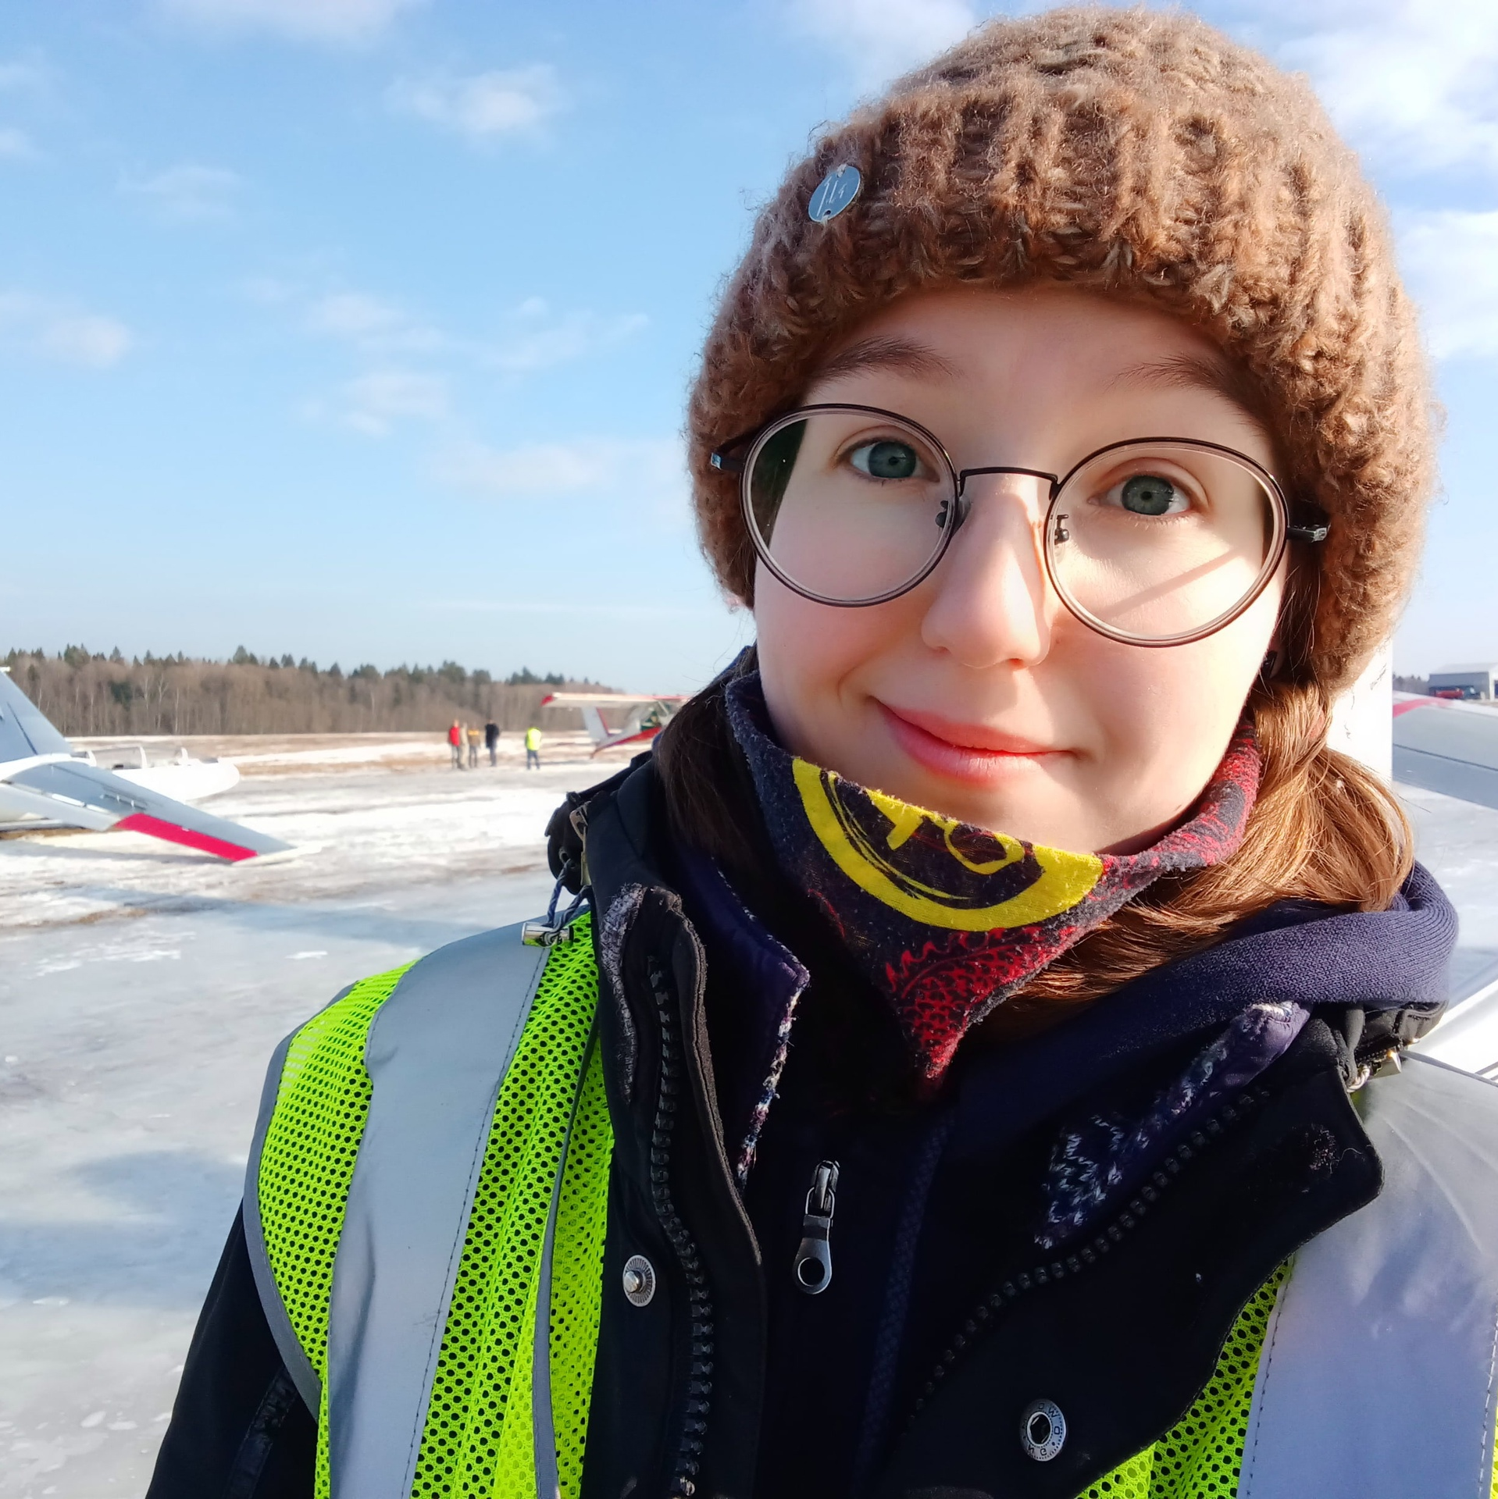


Команда
Любко Алексей
Снежана Лопатина
Рафаэл Овсепян
Георгий Бездольный
ИТ-предприниматель, пилот-планерист. Более 15 лет занимаюсь разработкой прикладных информационных систем. Технический руководитель первого в РФ центра инноваций Microsoft в МИФИ. Сооснователь продукта Pryaniky.com. На протяжении 14 лет обладатель статуса Microsoft Most Valuable Professional (Microsoft MVP).
Бакалавр МАИ, пилот-планерист, техник авиационного клуба, специалист по разработке и исследованию материалов,
Финалист российского этапа конкурса ИТ-проектов Imagine Cup (Проект АэроНяня)
ИТ-предприниматель, пилот, разработчик. Более 15 лет опыта создания продуктов в качестве технического директора Базелевс Инновации, Такси Командир, Ириком, SUP Media
Разработчик информационных систем, студент МАДИ.

Slide 9
Планы развития
Планы развития, потребности и предложение для того, кому вы адресуете презентацию.
Первым этапом проекта является создание ценности для авиаклубов и авиационных площадок, с целью популяризации разрабатываемого решения. Это потребует как технической реализации проекта, так и оказание консалтинговой поддержки аэроклубов при внедрении решения.
Следующим шагом развития системы, является организация работы по заказу и управлению услугами клубов, организации приема платежей, членских взносов и заказ услуг для пилотов малой авиации.

Slide 10
Контакты
Сайт
Телефон
email
pilotway.ru
+7 (926) 589-27-35
info@pilotway.ru

